Slide 1

Miksi korkea
kierrätysaste
on tärkeä?

Slide 2
Korkeampi kierrätysaste
Meidän on kierrätettävä mahdollisimman paljon ja korkealla kierrätysasteella
Korkeasta kierrätysasteesta on monia hyötyjä – niin liiketoiminnalle
kuin koko yhteiskunnalle.
Kierrättämällä oikein yritykset säästävät aikaa, materiaaleja,
energiaa ja rahaa.

Slide 3



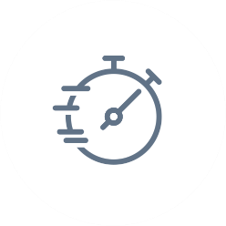

Korkeampi kierrätysaste
5 x miksi tavoitella korkeampaa kierrätysastetta
Materiaalin laatu
Materiaalihävikin estäminen
Vastuullisuus-arvot
Tehokkaammat prosessit
Pienemmät ilmastovaikutukset

Slide 4

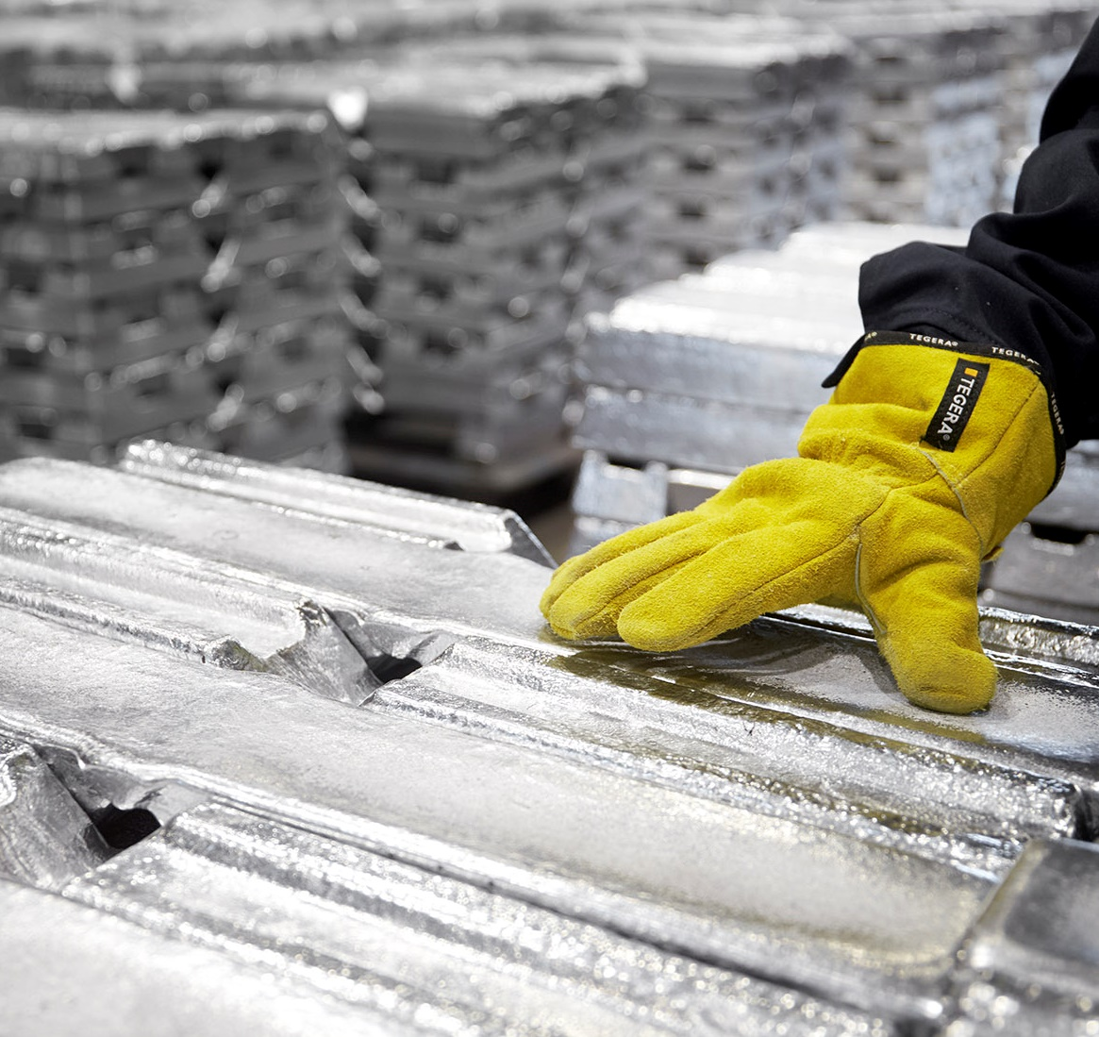
Korkeampi kierrätysaste
korkealaatuista materiaalia
Oikeanlainen kierrätys varmistaa materiaalien laadun, joka puolestaan luo lisää arvoa.
Kehittyneet prosessit parantavat kierrätysmateriaalien laatua. Tämä puolestaan kasvattaa kierrätysmateriaalien markkinoita.
Kun materiaalien laatu paranee, myös hinnat todennäköisesti nousevat.

Slide 5

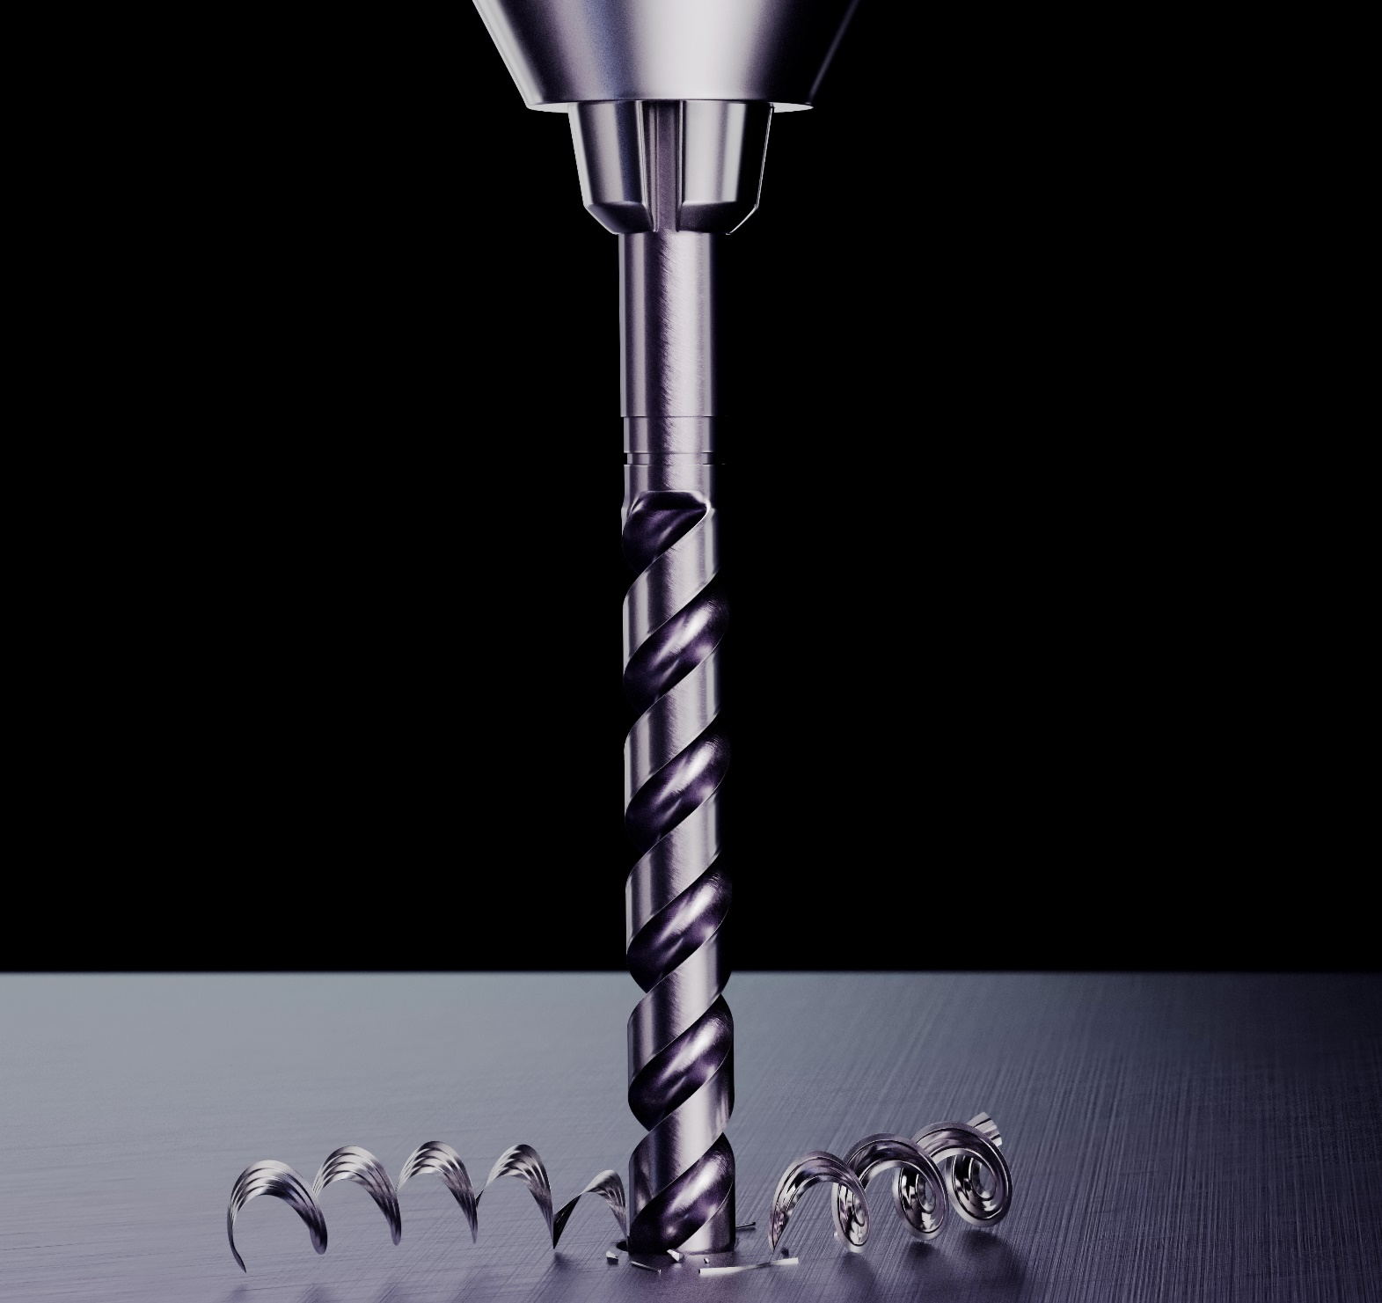
Korkeampi kierrätysaste
Materiaalihävikin estäminen
Kierrätysasteen kasvaessa materiaalit nousevat automaattisesti jätehierarkiassa ylöspäin.
Keskity lajitteluun jo aikaisessa vaiheessa. Jätteiden lajittelulla varmistetaan, että erilaisia metalleja voidaan käyttää tehokkaammin hyödyksi.
Kun teräs lajitellaan oikein, sen hinta voi jopa kaksinkertaistua huonosti lajiteltuun teräkseen verrattuna. Lajittelu estää materiaalin arvon alenemisen.

Slide 6

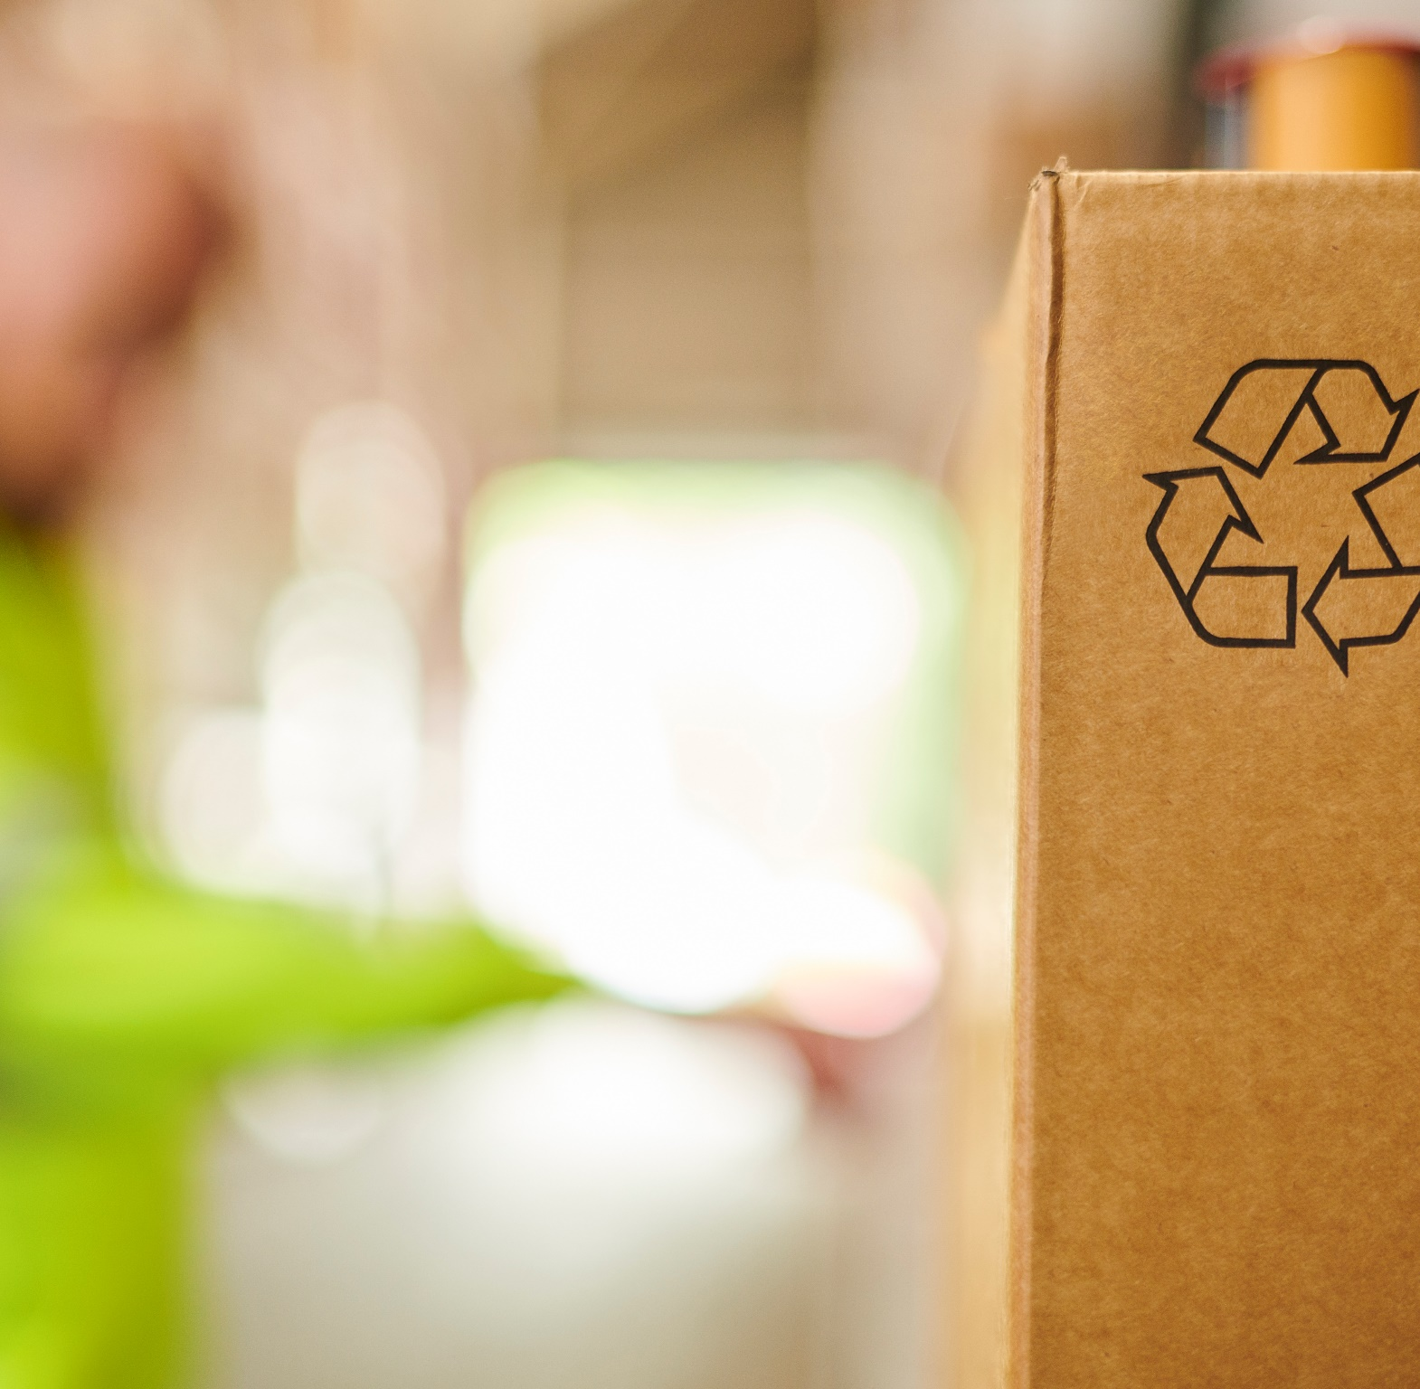
Korkeampi kierrätysaste
vastuullisuusarvot
Korkea kierrätysaste vähentää neitseellisten raaka-aineiden, kuten rautamalmin, tarvetta.
Korkea kierrätysaste voidaan saavuttaa parantamalla koko tuotantoketjua suunnittelusta jätteenkäsittelyyn.
Kierrätettävyys tulee huomioida jo suunnitteluvaiheessa. Mitään tuotetta ei tulisi suunnitella heitettäväksi hukkaan.
Tehostamalla materiaalien käsittelyä, hävikki pysyy mahdollisimman pienenä.
Tue ja kouluta henkilöstöä: he ovat tärkeässä roolissa tehokkaassa jätteiden lajittelussa.

Slide 7

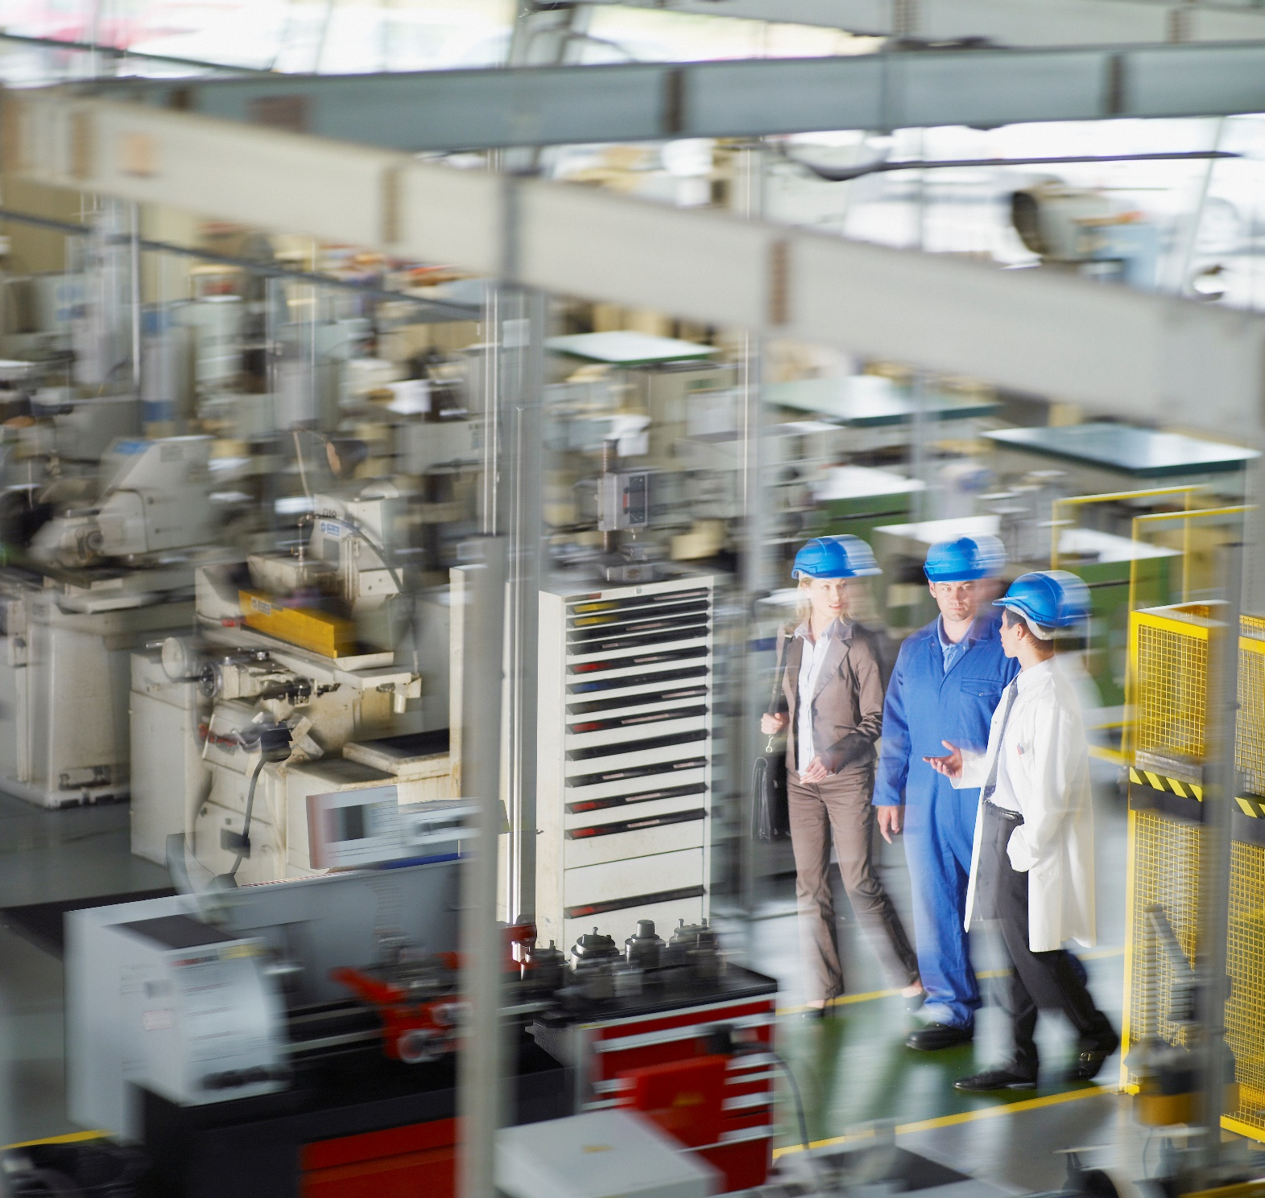
Korkeampi kierrätysaste
Kehittyneet ja
uudet prosessit
Stena Recycling räätälöi uudelleenkäyttö- ja kierrätysprosessit yrityksesi tarpeisiin.
Yhteistyö eri teollisuudenalojen kanssa mahdollistaa sen, että materiaaleja voidaan käyttää uusissa tuotteissa materiaalin alkuperäiseen käyttötarkoitukseen katsomatta.

Slide 8

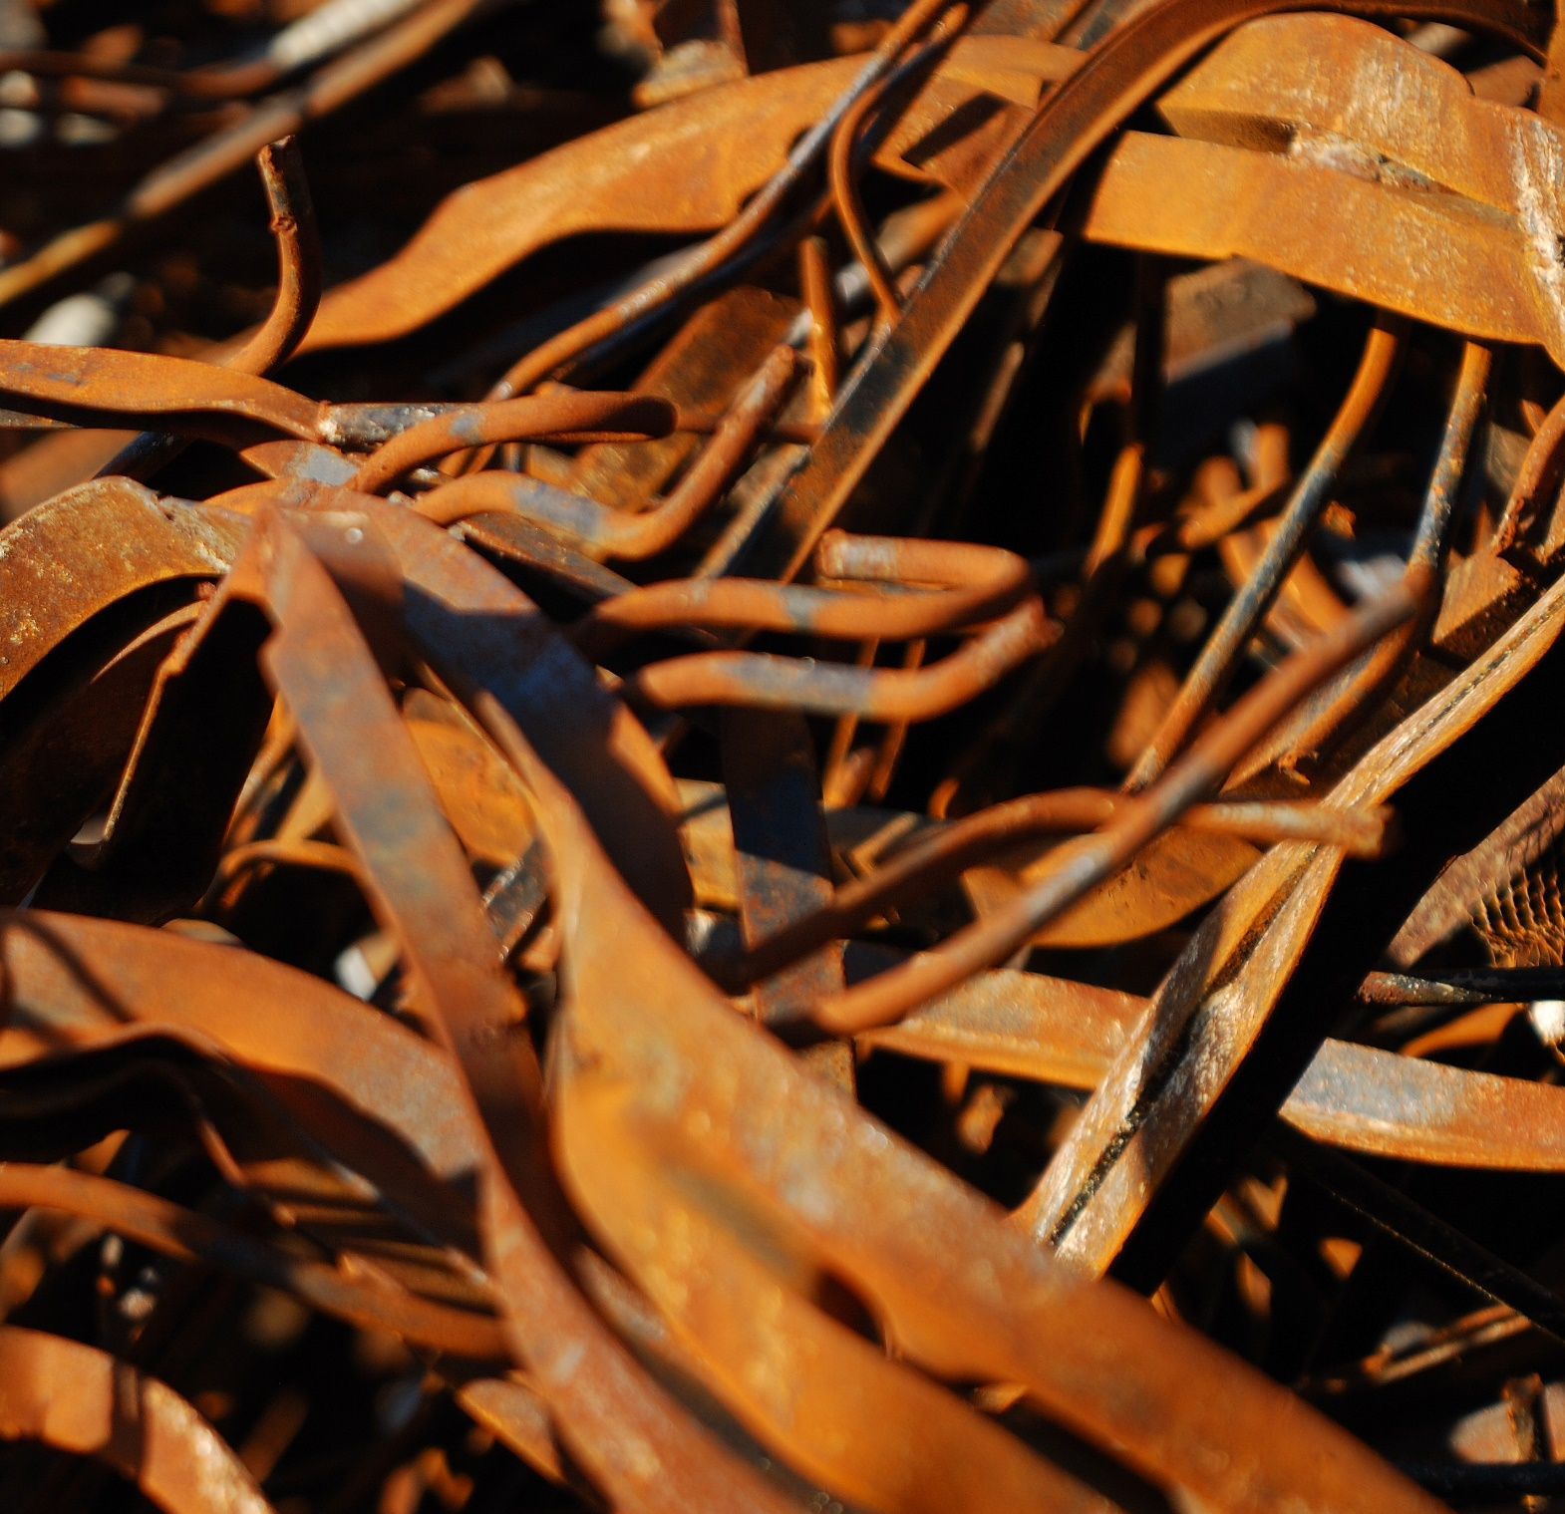
Korkeampi kierrätysaste
Korkea kierrätysaste pienentää ilmastovaikutuksia
Materiaalien kierrätys pienentää energiankulutusta, kun kierrätysmateriaaleja voidaan käyttää uusien raaka-aineiden valmistuksessa
Pienempi energiankulutus merkitsee pienempiä hiilidioksidipäästöjä.
Yritys hyötyy siitä, jos vastuullisuus on osa liiketoimintaa

Slide 9
Korkeampi kierrätysaste
Tiedätkö mikä on yrityksesi
kierrätysaste?
Varmista, että yritykselläsi on korkea kierrätysaste:
yrityksesi hyötyy siitä ja olet rakentamassa vastuullisempaa yhteiskuntaa.

Slide 10



